Slide 1
数据库系统原理
Database System Principle
梁美玉
Email：meiyu1210@bupt.edu.cn
北京邮电大学计算机学院
计算机应用技术中心

Slide 2
前 言
CONTENTS
1
课程目标
2
教材
3
课程内容
4
学习方法
5
成绩

Slide 3
1
课程目标
  掌握数据库系统基本原理、基本概念、基本理论和基本方法；
  熟悉了解一种具体的数据库管理系统的使用方法，能够熟练运用SQL语言来操作数据库。

Slide 4
2
教材
  《Database System Concepts》（第六版）
  Abraham Silberschatz，Henry F.Korth，
  S.Sudarshan 著
  《数据库系统概念 （第7版）》
  杨冬青，李红燕，唐世渭 等译
  机械工业出版社

Slide 5
3
课程内容
Chapter 1: Introduction
Chapter 2: Relation Model
Chapter 3: SQL
Chapter 4: Intermediate SQL
Chapter 5: Advanced SQL
Chapter 6: Formal Relational Query Languages
Chapter 7: Database Design and Entity-Relationship Model
Chapter 8: Relational Database Design

Slide 6
3
课程内容
Chapter 9: Application Design and Development
Chapter 10: Storage and File Structure
Chapter 11: Indexing and Hashing
Chapter 12: Query Processing
Chapter 13: Query Optimization
Chapter 14: Transactions
Chapter 15: Concurrency Control
Chapter 16: Recovery System

Slide 7
4
学习方法
理论学习：基本概念、原理和方法
实践操作：运用SQL语言操作一种具体的数据库系统

Slide 8
5
成绩
      平时作业
      期中练习
      实验
      期末成绩

Slide 9
Chapter 1
Introduction

Slide 10
Main Parts in This Chapter
Database System Applications
Purpose of Database Systems
View of Data
Database Languages
Relational Database
Database Design
Data Storage and Querying
Transaction Management
Database Architectures
Data Mining and Information Retrieval
Specialty Database
Database Users and Administrators
History of Database Systems
Appendix: Data, Information, Knowledge, etc.

Slide 11
数据库的地位
数据库技术产生于六十年代末，是数据管理的最新技术，是计算机科学的重要分支。
随着信息管理水平的不断提高， 应用范围的日益扩大，信息已成为企业的重要财富和资源。
作为管理信息的数据库技术也得到了很大的发展，其应用领域也越来越广泛。
数据库技术是信息系统的核心和基础，它的出现极大地促进了计算机应用向各行各业的渗透。
Notes:
首先从整体上认识一下数据库系统，了解数据库系统的地位和作用，及其重要性。
数据库技术产生于六十年代末，是数据管理的最新技术，是计算机科学的重要分支。
随着信息管理水平的不断提高， 应用范围的日益扩大，信息已成为企业的重要财富和资源。
数据管理：包括信息存储结构的定义、信息操作机制、信息安全性控制（在系统崩溃或越权访问时保证数据安全性）、多用户并发访问控制。
作为管理信息的数据库技术也得到了很大的发展，其应用领域也越来越广泛。
数据库技术是信息系统的核心和基础，它的出现极大地促进了计算机应用向各行各业的渗透。
数据库的应用十分广泛，列举如下页PPT。数据库已经成为当今几乎所有企业以及人民日常生活不可缺少的组成部分了。

Slide 12

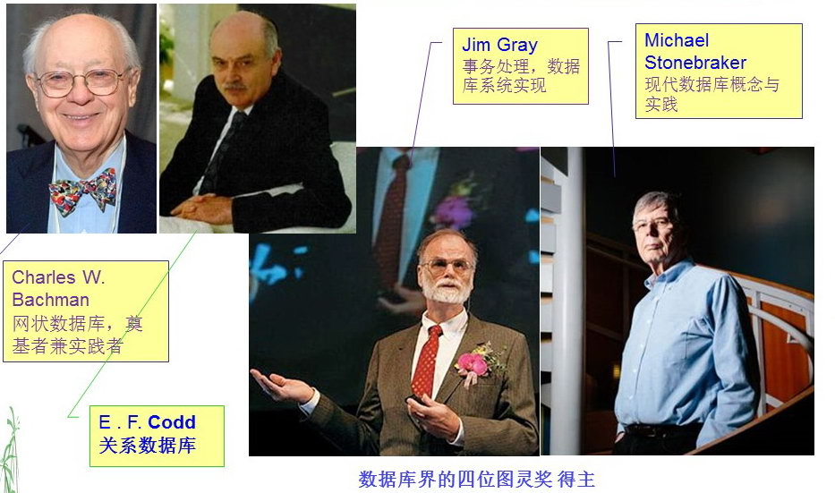
Appendix A
Turing Prize Winners in Database Areas
图灵奖
  计算机界最高奖项，从1966年开始颁奖
  每年1位获奖人，涵盖计算机学科各个领域

Slide 13
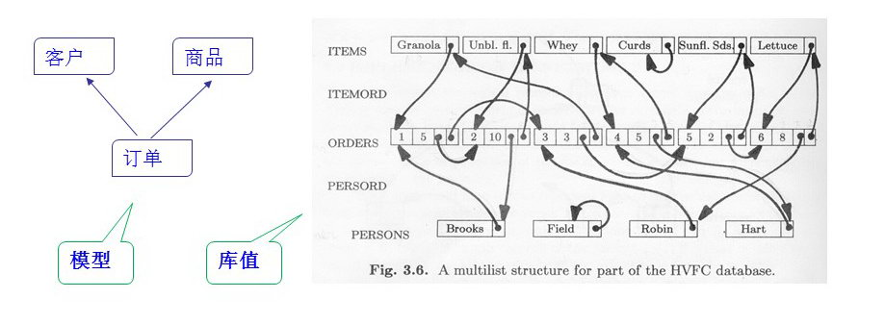
Appendix A
Turing Prize Winners in Database Areas(cont.)
1973年图灵奖获得者 Charless W.Bachman
  网状数据库之父
    生于1924年, 主持设计与开发了最早的网状数据库管理系统IDS （ Integrated Data Store），在不惑之年（1964年）正式推出IDS
    积极推动与促进了数据库技术标准的制定——DBTG报告与DBTG系统结构
    DBTG: 提出三级模式，数据库语言分成DDL和DML

Slide 14
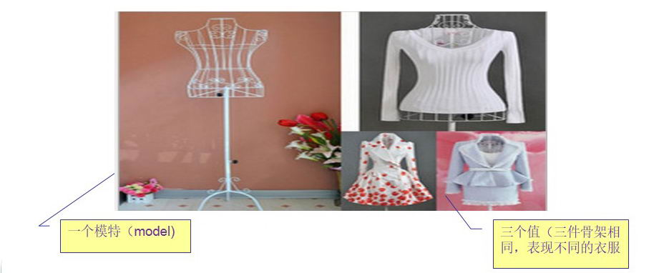
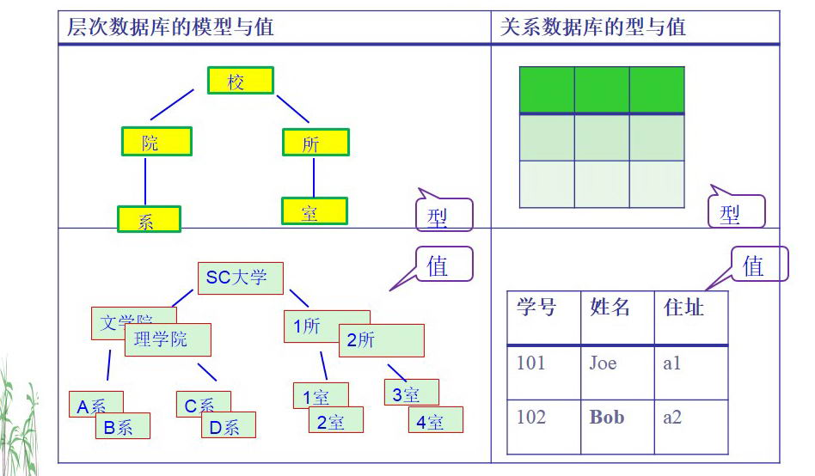
Appendix A
Turing Prize Winners in Database Areas(cont.)
1981年图灵奖获得者Edgar Frank Codd
  关系数据库之父
    生于1923年，IBM研究人员
    “A Relational Model of Data for Large Shared Data Bank ” in Communication of the ACM in 1970, and relational database theory appeared

Slide 15
Appendix A
Turing Prize Winners in Database Areas (cont.)
    发展完善了关系数据库理论，提出了关系代数和关系演算，研究了关系规范化，定义了关系的基本操作，奠定了SQL语言的基础
    IBM 开展 System R项目。推出商用化的DB2和SQL等关系数据库产品

Slide 16
Appendix A
Turing Prize Winners in Database Areas (cont.)
1998年图灵奖获得者James Gray
  数据库技术和“事务处理”专家
    生于1944年，先后供职于Bell, IBM, DEC, Microsoft
    IBM期间，参与和主持过IMS, System R, SDL/DS, DB2等项目的开发；
    在微软主持开发了MS SQL Server 7.0
    1998年ACM授予IBM System R软件系统奖6位获奖人之一

Slide 17
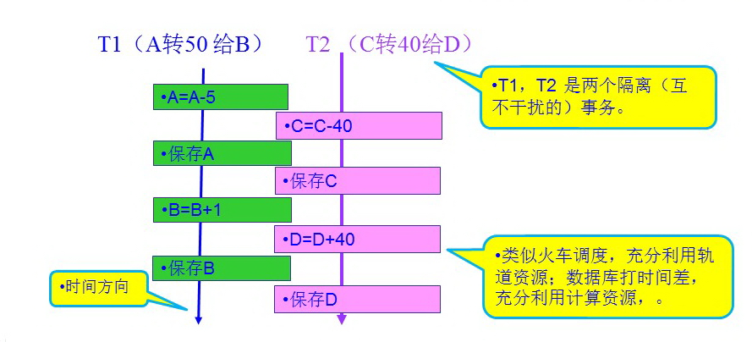
Appendix A
Turing Prize Winners in Database Areas (cont.)
    提出并完善了数据库“事务处理”技术，事务的ACID特性，事务并发控制和死锁处理，事务两阶段提交协议，事务故障恢复机制

Slide 18
Appendix A
Turing Prize Winners in Database Areas (cont.)
2014年图灵奖获得者Michael Stonebraker
  MIT教授，美国工程院院士
  “发明了许多几乎应用在所有现代数据库系统中的概念，并且创立多家公司，成功地商业化了他关于数据库技术的开创性工作，对现代数据库系统底层的概念和实践做出基础性贡献”
    1992年提出对象关系数据库模型
    众多数据库公司的创始人之一，其中包括Ingres、Illustra、Cohera、StreamBase Systems和Vertica等
    参与的项目包括：Aurora，C-Store，H-Store，Morpheus，以及SciDB系统

Slide 19
Appendix A
Turing Prize Winners in Database Areas (cont.)
  SQL Server/Sysbase的奠基人
    1987年左右，Sybase联合微软共同开发SQL Server。原始代码的来源与Ingres有些渊源。
    后来1994年，两家公司合作终止。此时，两家公司 都拥有一套完全相同的SQLServer代码
    可以认为，Stonebraker教授是目前主流数据库的奠基人

Slide 20
Database System Applications
数据库技术应用领域：日益广泛
  学校信息管理系统（学生学籍、选课、图书管理等）
  电子商务系统（如淘宝、京东。。。）
  火车票、机票订票系统
  金融系统（银行、保险。。。）
  通信领域（移动、联通、电信。。。）信息系统
Notes:
访问数据库已经成为当今几乎每个人生活中不可缺少的组成部分，举例如下：
1）学生访问学校信息系统，查看个人基本信息，课程信息，选课信息，这些信息都是从学校的数据库系统里取出来的。
2）学生访问图书馆网站，查看图书信息，是从图书管理系统的数据库中读取这些图书信息的。
3）网购，例如淘宝，天猫买东西，查看商品信息，订单信息，这些也都是从数据库中读取的。
4）我们订火车票，飞机票，查看车次，航班等信息，也都是从数据库中读取这些信息的。
5）访问银行网站，查看个人账户余额和交易信息，这些信息都是从银行的数据库系统里取出来的。
6）通信领域：存储通话记录、客户信息、产生每月账单等

Slide 21
Database System Applications
Databases and DBS touch all aspects of our lives
  Enterprise Information
  Banking and Finance: all transactions
  Universities: registration, courses, grades
  Airlines: reservations, schedules
  Sales: customers, products, purchases
  Telecommunications, e.g. TD-LTE networks
  Manufacturing: production, inventory, orders, supply chain
  Human resources: employee records, salaries, tax deductions

Slide 22
Database System Applications
E.g.1 12306网站, 淘宝
多用户并发访问， 分布式数据库；
业务突发，负荷非常高；
采用内存数据库技术，提高访问效率
E.g.2 校内各种消息管理系统，如北邮URP综合教务系统
漏洞，SQL注入
E.g.3 Big Data，
e.g. 百度迁徙
数据量非常大，无法用常规技术很好地处理；
互联网环境下的海量数据，文本、声音、视频、图形、…等多种类型；
动态、不断地涌现；
分布式组织与存储，分布式处理；
E.g. 4 NoSQL数据库, 按列存储数据
Notes:
天猫双11交易额：2016天猫双11交易额1207亿，20秒成交超1亿
12306春运期间负荷也非常大
如何解决如上问题？分布式组织和存储、建立索引
E.g.2 ：URP教务系统信息泄露漏洞--可查询学生的成绩和照片，漏洞类型：未授权访问/权限绕过
SQL注入式攻击：是利用现有应用程序，将（恶意）的SQL命令注入到后台数据库引擎执行的能力，它可以通过在Web表单中输入（恶意）SQL语句得到一个存在安全漏洞的网站上的数据库，而不是按照设计者意图去执行SQL语句。
E.g.3：百度迁徙：基于百度地图的航班实时信息查询产品，是对大数据的创新应用。具体如下：
2015年“百度迁徙”一个新的亮点就是加入了“百度天眼”功能，这是百度开发的一款基于百度地图的航班实时信息查询产品，通过百度天眼，可以看到全国范围内的飞机实时动态和位置，点击要查询的航班图标，还可以查看航班的具体信息，包括起降时间、飞机型号和机龄等等。
百度天眼的推出，将以往航班查询软件冷冰冰的航班信息变成了可视化的全图形界面，不仅让接送机的家人和乘坐飞机归家的游子更加方便快捷地掌握到航班的最新信息，还能直观地了解到航班当前所在的位置，这也是百度地图、大数据技术结合传统出行信息的全新呈现形式。
作为一项创新项目，“百度迁徙”希望能通过对大数据的创新应用。
E.g. 4 ：NoSQL，泛指非关系型的数据库。随着互联网web2.0网站的兴起，传统的关系数据库在应付web2.0网站，特别是超大规模和高并发的SNS类型的web2.0纯动态网站已经显得力不从心，暴露了很多难以克服的问题，而非关系型的数据库则由于其本身的特点得到了非常迅速的发展。NoSQL数据库的产生就是为了解决大规模数据集合多重数据种类带来的挑战，尤其是大数据应用难题。

Slide 23
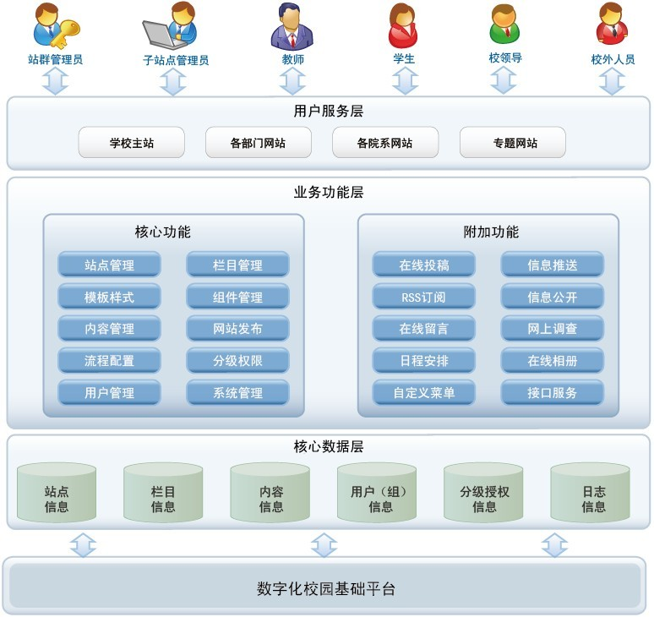
数字化校园信息系统整体架构
数据库
Notes:
后台：数据库

Slide 24
§1.0 DB, DBMS, DBS, DBAS
Definitions in the textbook
  Database (DB)
  — a collection of interrelated data
  — stored in systems as files
  Database management system (DBMS)
  — DB, or a collection of interrelated data
  — a set of programs to access the data in DB
Database system (DBS)
  having the same definition as DBMS in the textbook
  the term DBS and DBMS are used interchangeably in the textbook
Notes:
DBMS：用于管理和维护数据的系统软件，主要实现科学组织和存储数据以及高效地获取和维护数据。
DBS：严格来说，除了DB, DBMS外，还包含必要的硬件（磁盘，内存）和人员（DBA）

Slide 25
§1.0 DB, DBMS, DBS(cont.)
DBMS provides an environment that is both convenient and efficient for store and retrieve information
  definition of structures for storage of information
  data manipulation mechanisms
  data safety mechanisms
Definitions in some other textbooks
  Fig. 1.0.1
  Database(DB)
  — a collection of interrelated data , stored in systems as files
Notes:
DBMS的主要功能：
1）数据的组织，存储和管理：定义数据的存储结构
2）数据操纵机制：提供数据的操纵语言
3）数据安全机制：授权管理（防止非法访问），故障恢复机制
4）提供数据定义语言，定义数据库中的基本数据对象
5）数据库的创建和维护
6）事务管理：并发控制，保证多个并发事务间不发生互相干扰，事务发生故障时能够正确恢复

Slide 26
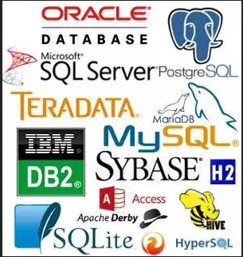
DBMS
Notes:
Oracle：1979 年，Oracle公司引入了第一个商用SQL 关系数据库管理系统。Oracle公司是最早开发 关系数据库的厂商之一，其产品支持最广泛的操作系统平台。
IBM DB2：IBM在1977年完成了System R系统的原型。DB2 for MVSV1 在1983年推出。
Sybase：Sybase公司成立于1984年。公司的第一个关系数据库产品是1987年5月推出的Sybase SQLServer1.0。
PostgreSQL：开源数据库系统。1986年加州大学伯克利分校创建的对象关系型开源数据库。PostgreSQL最早开始于BSD的Ingres项目。PostgreSQL 的特性覆盖了SQL-2/SQL-92和SQL-3。首先，它包括了可以说是目前世界上最丰富的数据类型的支持；其次，目前PostgreSQL 是唯一支持事务、子查询、多版本并行控制系统、数据完整性检查等特性的唯一的一种自由软件的数据库管理系统.
Microsoft SQL Server：1989年，微软发布了SQL Server 1.0 版。 1987 年，微软和IBM合作开发完成OS/2。而微软产品线中尚缺少数据库产品。为此，微软将目光投向Sybase，同Sybase 签订了合作协议，使用Sybase的技术开发基于OS/2平台的关系型数据库。1989年，微软发布了SQL Server 1.0 版。
ACCESS: Microsoft公司于1994年推出的微机数据库管理系统。它具有界面友好、易学易用、开发简单、接口灵活等特点，是典型的新一代桌面数据库管理系统。
MySQL：开源数据库系统。MySQL关系型数据库于1998年1月发行第一个版本。mySQL是一个小型关系型数据库管理系统，开发者为瑞典MySQL AB公司。在2008年1月16号被Sun公司收购。目前MySQL被广泛地应用在Internet上的中小型网站中。由于其体积小、速度快、总体拥有成本低，尤其是开放源码这一特点，许多中小型网站为了降低网站总体拥有成本而选择了MySQL作为网站数据库。

Slide 27
§1.0 DB, DBMS, DBS(cont.)
Definitions in some other textbooks (cont.)
  Database management system (DBMS)
  — a system/mechanism to manage data in DB
  — or: set of programs to access the data in DB
  Database system(DBS)
  — DB + DBMS + Users/Administers
  Database application system
  — DB + DBMS + Application programs + Users/Administers

Slide 28
数据库管理员
DBA
API, e.g.ODBC, JDBC
Application program 1
DB file
Application program 1
DBMS
…
DB query language
e.g. SQL
Users
DBMS
DB
DBS/DBAS
Fig.1.0.1 DBS and DBAS

Slide 29
§1.2 Purpose of Database Systems (cont.)
In the early days, data management applications were built on top of file systems
Application program examples
  Add new students, instructors, and courses
  Register students for courses, and generate class rosters（名册）
  Assign grades to students, compute grade point averages (GPA) and generate transcripts（成绩单）
Notes:
首先，介绍下数据管理技术的发展历史，分为三个阶段，人工处理阶段，文件管理阶段，数据库管理阶段

Slide 30
§1.2 Purpose of Database Systems (cont.)
Data management based on file systems
  E.g. type instructor = record
  ID : string;
  name : string;
  dept_name : string;
  salary : integer;
        end;
Notes:
在文件中，以记录的形式存储数据

Slide 31
§1.2 Purpose of Database Systems (cont.)
Data management based on file systems
  FS access needs
  — file name, item name, length of record, length of item , position of item in the record, storage structure, access method, ….
  Demerits（缺点）
  — application programs are not independent of the file system ( or operating system)
  — dependency among application programs and data (程序与数据的非独立/依存性）
Notes:
1）对于数据的查询和更改，需要编写应用程序来实现。例如查询选修了数据库这门课的所有同学的姓名；查询选修了操作系统这门课的所有同学的姓名。对于这两个访问需求，需要编写不同的应用程序来实现，没有一个方便高效通用的访问接口。而且，容易造成应用程序在功能上的重复。
2）编写应用程序不方便，应用程序编写者必须清楚地了解所用文件的逻辑及物理结构。如文件中包含多少个字段，每个字段的数据类型。
3）应用程序对数据的操作依赖于存储数据的文件逻辑结构，不具有较好的数据独立性。文件和记录的结构通常是应用程序代码的一部分，如C程序的struct。文件结构的每一次修改，都将导致应用程序的修改。
举例：
Student(sno, sname, sage, telephone, sdept)
Sno: 1-10
Sname: 11-18
Sage: 19-20
Telephone: 21-31
Sdept: 32-40
注意：在文件系统中，计算机是以记录为单位进行存取的，每次读取一条记录进行分析和处理。

Slide 32
Fig. 1.0.2 Why DBS needed
access through
data base system
(DBS)
direct access
through
disk controller
access through
OS’ file system
(III)
(II)
access programs
(III)
(I)
access programs
(II)
DBS API
access programs
(I)
DBMS: relational tables’ logical
structures and access methods
system calls related
to file management
file system:
file’s logical structures and access methods
I/O system : drivers
memory controllers (i.e. disk controller),
on the basis of secondary storage’s physical structures,
such as storage structures, access method
secondary storage (e.g. disk, tape)
and data on it (address: cylinder, track, sector)
Notes:
文件管理：应用程序直接访问数据文件，对数据的访问需要清楚了解文件的逻辑结构；
DBS管理：应用程序通过DBMS访问数据，DBMS负责数据的组织、存储和管理，提供数据访问API，对用户屏蔽文件的逻辑结构和物理结构。
用户只提供想要查询什么数据即可，无需了解数据的逻辑结构，具体如何获取数据由DBMS自动完成，简化了程序员的负担，程序员只需关注前端的应用逻辑即可。

Slide 33
DB user
DBMS
DB files
view of
data model
view of file
OS: Logical file
Physical File on disk
Logical
address
: #Record
Physical
address：
platter/track
/sector
DBS
logical
structures:
relations/
tuples
Record₁
…
block1
block₁
Select Name
From Student
Where S#=100
Record_{k}
…
…
block
block_{i}
Record_{i}
…
Block n
…
Record_{m}
block_{k}
OS：file system and I/O subsystem
Fig. 1.0.3 Database access

Slide 34
Drawbacks of using file systems to store data
Data redundancy and inconsistency
  Multiple file formats, duplication of information in different files
Difficulty in accessing data
  Need to write a new program to carry out each new task
Data isolation（孤立）
  Multiple files and formats
Integrity problems
  Integrity constraints (e.g., account balance > 0) become “buried” in program code rather than being stated explicitly
  Hard to add new constraints or change existing ones
Notes:
计算机诞生于1946年，早期主要用于科学计算，没有数据管理需求，数据用完就撤。
50年代末到60年代中期，有了操作系统，于是就有了文件系统，开始用文件存储数据。此时有了硬盘，硬盘成本降低，数据可以直接访问。
文件管理阶段虽然在一定程度上实现了数据的管理，但仍存在一些弊端和问题：
数据冗余所带来的问题不仅仅是存储空间的浪费，更为严重的是造成了数据的不一致。
数据访问困难：
1）对于数据的查询和更改，需要编写应用程序来实现。例如查询选修了数据库这门课的所有同学的姓名；查询选修了操作系统这门课的所有同学的姓名。对于这两个访问需求，需要编写不同的应用程序来实现，没有一个方便高效通用的访问接口。而且，容易造成应用程序在功能上的重复。
2）编写应用程序不方便，应用程序编写者必须清楚地了解所用文件的逻辑及物理结构。如文件中包含多少个字段，每个字段的数据类型。
3）应用程序对数据的操作依赖于存储数据的文件逻辑结构，不具有较好的数据独立性。文件和记录的结构通常是应用程序代码的一部分，如C程序的struct。文件结构的每一次修改，都将导致应用程序的修改。
数据孤立：数据分散放在不同的文件，不是统一管理的，这些文件格式可能又不太一样，因而编写程序来检索数据是很困难的。另外，不同文件之间的数据关联很难实现，需要通过应用程序来建立这种关联。

Slide 35
文件管理示例
应用程序A1
应用程序A2
学生基本信息管理
学生选课管理
学生信息
文件F1
课程信息
文件F2
学生选课信
息文件F3
（学号、姓名、性别、出生日期、联系电话、所在系、专业、班号 ）
（学号、姓名、所在系、专业、课程号、课程名、修课类型、修课时间、考试成绩 ）

Slide 36
Drawbacks of using file systems to store data (Cont.)
Atomicity of updates
  Failures may leave database in an inconsistent state with partial updates carried out
  Example: Transfer of funds from one account to another should either complete or not happen at all
Concurrent access by multiple users
  Concurrent access needed for performance
  Uncontrolled concurrent accesses can lead to inconsistencies
    Example: Two people reading a balance (say 100) and updating it by withdrawing money (say 50 each) at the same time
Security problems
  Hard to provide user access to some, but not all, data
Notes:
更新操作的原子性：系统故障发生时，容易引起数据的不一致问题，需要恢复到故障前的一致性状态。如银行转账，这个过程要么全部发生，要么全部不发生。要保证该操作的原子性。
并发访问控制：保证多个应用程序同时访问数据时，彼此之间不发生相互干扰。
安全性问题：并非数据库中的所有用户都可以访问所有数据。需要进行存取访问控制，通过权限管理，保证安全性。
以上问题推进了数据库技术的发展。数据库技术可解决如上问题。接下来我们就来看一看数据库技术为解决上述问题而提出的一些概念、原理和方法。

Slide 37
并发操作示例
订6张票：10-6=4
订8张票：10-8=2
4
2
10
10
？
10张票

Slide 38
§1.2 Purpose of Database Systems (cont.)
Database systems offer solutions to all the above problems

Slide 39
§1.3 View of Data
Basic concepts in DBS theory
  view of data (数据视图),
  logical/physical/view level data abstract
  data model, data schema (模式), schema instance
  logical /physical isolation
1.3.1 Data abstraction
Data View
  data features from some viewpoints
  e.g. about student, his ID, name, dept_name, tot_cred, ….
To simplify and “divide and conquer” the design of complex data application systems
  describes/design application data in three levels, and obtains three types of schema
Notes:
数据抽象：为了对用户屏蔽数据库系统中用于表示数据的复杂的数据结构，方便和简化用户与系统的交互，将数据库系统抽象为三级模式。分别是逻辑层，物理层和视图层。
物理层：物理模式或内模式，定义存储结构和访问方式，如索引，物理块
逻辑层：逻辑模式或模式，定义数据的逻辑结构，包含哪些数据项，每个数据项什么数据类型，以及数据之间的关系
视图层：外模式，可以有多个，用户窗口，对用户隐藏了底层的存储细节和数据类型细节，可满足用户的个性化需求和安全性需求。

Slide 40

Fig.1.1 Levels of data abstraction

Slide 41
Levels of Abstraction
Logical level: describes data stored in database, and the relationships among the data.
  type instructor = record
  ID : string;
  name : string;
  dept_name : string;
  salary : integer;
        end;
Physical level: describes how a record (e.g., instructor) is stored.
View level: application programs hide details of data types. Views can also hide information (such as an employee’s salary) for security purposes.

Slide 42
1.3.1 Data abstraction (cont.)
View level
  describe data from
    how the data items in DB are used by different users
  several views for one datum
  description results
    external schema（外模式）={view}, set of views
  description procedure/Logical DB design
    view abstraction
  merits: application programs are programmed according to views.
  Views can also hide information (e.g., salary) for security purposes.
Notes:
优点：应用程序通过视图编写，可以隐藏数据类型的细节。
另外，可以满足用户的个性化需求和安全性需求。

Slide 43
1.3.1 Data abstraction (cont.)
E.g. University database in Fig.2.8 in page 47
  more than one viewpoints, view integration, for a data object
  view1: student<id, name>
  view2: student<id, dept_name>
  view3: student<id, tot_cred>

Slide 44
1.3.1 Data abstraction (cont.)
Logical level
  implementation-oriented, describes how the data items are stored in DBS (e.g. as relational tables), and what relationships exist among those data :
  type instructor = record
  ID : string;
  name : string;
  dept_name : string;
  salary : integer;
        end;
  description results
    logical schema (逻辑模式）, e.g. relational tables
  description procedure/Logical DB design
    logical abstraction
  Merits: hiding physical implementation details

Slide 45
1.3.1 Data abstraction (cont.)
Physical level
  describes how the data (e.g., instructor record/table) are actually stored in files ( or in secondary storage, e.g. disk)
  description results
    physical/internal schema (物理模式，内模式）
    i.e. storage structure and access methods, such as index, physical blocks, access methods for secondary memory, etc.
  description procedure/Physical DB design
    physical abstraction

Slide 46
1.3.2 Instances and Schemas
An instance of the database (数据库实例)
  the collection of information stored in the database at a particular moment (P8 in the textbook)
  the content of the database at a particular point in time
Schema
  overall design of the database??? (P8 in the textbook)
  the structure of data organization in databases
  physical schema
    database design at the physical level
  logical schema
    database design at the logical level
Similar to types and variables in programming languages

Slide 47
1.3.3 Data Model
Data descriptions/abstractions in three levels must obey three types of specification（规格）, i.e. three types of data models
Definition of data model (P8)
  a collection of conceptual tools for describing
    data
    data relationships
    data semantics
    consistency constraints
程序 = 数据结构 + 算法
integrity constraints

Slide 48
1.3.3 Data Model (cont.)
Another definition of data model
  DBS中对数据组织与管理/使用方式的抽象描述，包括
    数据组织的语法定义，如数据项、数据项间的联系
    数据组织的语义定义，如完整性约束
    数据操作 (note: only in some data models, e.g. relational data model)

Slide 49
Data Models
A collection of tools for describing
  Data
  Data relationships
  Data semantics
  Data constraints
Relational model
Entity-Relationship data model (mainly for database design)
Object-based data models (Object-oriented and Object-relational)
Semistructured data model (XML)
Other older models:
  Network model
  Hierarchical model
Notes:
数据模型：是数据库结构的基础
数据库是基于一定的数据模型进行数据的组织和存储的
数据模型包括：关系数据模型、层次。。、网状等
数据模型划分为四类，分别为关系模型、实体-联系模型、Object-based data models 和Semistructured data model
关系模式：是使用最广泛的模型，当今大量数据库系统都采用这种模型
实体-联系模型：用于数据库设计，是对现实世界的实体以及实体间联系进行建模。
半结构化数据类型：允许相同类型的数据项含有不同的属性集。
XML：可扩展标记语言，含有不同的属性集，被广泛用来表示半结构化数据
网状和层次数据模型：很少用了，因为他们依赖于底层的存储细节，数据建模较为复杂

Slide 50
1.3.3 Data Model (cont.)
Relational model (关系模型)
  using a collection of tables to represent both data and the relationships among those data

Slide 51

Relational Model
All the data is stored in various tables.
Example of tabular(表格的) data in the relational model
Columns
Rows

Slide 52
A Sample Relational Database

Slide 53
1.3.3 Data Model (cont.)
Entity-Relationship model (实体-联系模型)
  using the entity and the relationship to model the object and the association among objects

Slide 54

E-R Diagram for a University Enterprise

Slide 55
1.3.3 Data Model (cont.)
Network model and hierarchical model
  only used for early DBS
Other models
  object-oriented model
  semi-structured data models, e.g. XML (Chapter 23)

Slide 56
Model, Schema, Instance
Data model, data schema (of data model), instance of schema
E.g.
  relational data model : R={ <a₁, a₂, …., a_{n}> }
  relational data schema : customer=<c_name, c_id, street, city>
  instance of schema : <Wang_Li, 1001, Haidian, Beijing >
  similar to data types declaration, variables of data types, and values of variables

Slide 57
1.3.2 Data Independence
3种数据抽象、3种模式→DBS中2种数据独立性
  逻辑模式→内模式间的映射 与physical data independence
  外模式→逻辑模式间的映射 与logical data independence
  refer to Fig.1.0.4
Logical data independence
  when DBS’s logical schemas at logical level (DBMS-oriented) change, application-oriented external schema or application programs do not change
  e.g. student=<id, name, dept_name, tot_cred> is extended into student=<id, name, age, dept_name, tot_cred>
Notes:
数据库系统的三级模式结构和二级映像保证了2种数据独立性，是数据库的很重要的特性

Slide 58
用户A1
用户A2
用户B1
用户B2
宿主语言
+ DML
宿主语言
+ DML
宿主语言
+ DML
宿主语言
+ DML
外模式
外部视图A
外部视图B
外模式/逻辑
模式映射A
外模式/逻辑
模式映射B
逻辑模式
逻辑视图
DBMS
逻辑模式/内
模式映射
内模式
Fig. 1.0.4

Slide 59
1.3.4 Data Independence (cont.)
Physical data independence
  application programs do not depend on DBS’s physical schema, i.e. when physical schema (e.g. index, block-size) change, application programs remain unchanged
    the ability to modify the physical schema without changing the external/logical schemas, on which application programs depend

Slide 60
§1.4 Database Language
Database Languages as (user-machine) interfaces
  data manipulation language, DML
  data definition language, DDL
1.4.1 Data manipulation language
DML is the language that enables users to access or manipulate the data as organized by the appropriate data model
Types of DBS access
  retrieve , insert, delete, modify
Notes:
数据库语言包括DDL和DML。
DDL语言：定义数据模式和完整性约束

Slide 61
1.4.1 Database Manipulation Language (cont.)
Query(查询）
  a statement requesting the retrieval of information
DML also known as query language
Two types of DML
  procedural (过程性) – user specifies what data is required and how to get those data
  nonprocedural (说明性，declarative) – user specifies what data is required without specifying how to get those data

Slide 62
Data Manipulation Language (DML)
Two classes of languages
  Pure – used for proving properties about computational power and for optimization
    Relational Algebra
    Tuple relational calculus
    Domain relational calculus
  Commercial – used in commercial systems
    SQL is the most widely used commercial language
Notes:
Pure languages form underlying basis of query languages that people use.
纯语言是数据库查询语言的基础。

Slide 63
SQL
SQL is the most widely used non-procedural query language
  others are QE, Datalog
To be able to compute complex functions, SQL is usually embedded in some higher-level language
Application programs generally access databases through one of
  Language extensions to allow embedded SQL
  Application program interface (e.g., ODBC/JDBC) which allow SQL queries to be sent to a database

Slide 64
SQL
Example
  to find all instructors in Comp. Sci. dept with salary > 80000
  select name
  from instructor
  where dept_name = ‘Comp. Sci.'
  \ and salary > 80000

Slide 65
1.4.2 Database Definition Language
Specification notation for defining the database schema
  Example:
  create table instructor (
  ID char(5),
  name varchar(20),
  dept_name varchar(20),
  salary numeric(8,2))

Slide 66
1.4.2 Database Definition Language
DDL compiler generates a set of table templates stored in a data dictionary
Data dictionary contains metadata (i.e., data about data)
  Database schema
  Integrity constraints
    Primary key (ID uniquely identifies instructors)
  Authorization
    Who can access what

Slide 67
§1.5 Relational Database
Refer to chapter 2

Slide 68
1.5.4 DB Access for Application Programs
Application programs generally access databases in two methods
  application program interfaces (API, e.g. ODBC, JDBC, ADO, …), which allow SQL queries to be sent to a database
    Fig. 1.0.5
  embed DML call within host language (宿主语言, such as C and Java)

Slide 69
1.5.3 DB Access for Application Programs
(cont.)
C
application
programs
Java
application
programs
Other language
application
programs
API
ODBC
JDBC
DDL+ DML
DBS
Fig.1.0.5 DBS access interfaces

Slide 70
§1.6 Database Design
1.6.1 Design process
从保持data independence（数据无关性/独立性）角度出发，根据data models所定义的数据规范形式，在view、logical 、 physical三个层次，采用三种data abstraction方法，通过DB概念设计、DBS逻辑设计、 DBS物理设计三个阶段，构造 面向具体应用领域的DBS的 external schema、logical schema 、internal schema的集合, 从而得到conceptual DBS 、logical DBS 、physical DBS的设计结果
As described in Fig.1.0.6
  conceptual design
  logical design
  physical design
Notes:
数据库设计的主要内容是数据库模式的设计
逻辑设计：数据库模式的设计，以关系模型来看，设计决定数据库中包括哪些属性（商业决策），以及如何将这些属性组织到多个表中（计算机科学决策）。
数据库设计过程包括如下几个阶段（更加细化的划分）：
1）全面分析和刻画数据库用户数据需求；
2）概念设计阶段：将数据需求转化为数据库的概念模式，用E-R图描述数据以及数据之间的联系
3）逻辑设计阶段：将概念模式映射到数据模型上，如转化成关系表。将概念模型转化为面向计算机内部具体实现的数据模型
4）物理设计阶段：指定数据库的物理特性，如文件组织形式，存储结构等

Slide 71
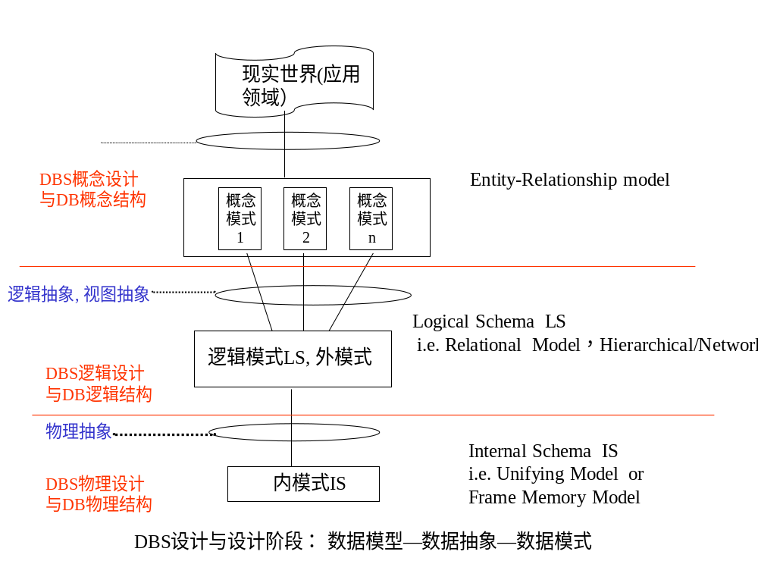
Fig. 1.0.6 Data abstraction and Schema

Slide 72
1.6.4 Normalization in Database Design
Need to come up with a methodology to ensure that each of the relations in the database is “good”
Two ways of doing so:
  Entity Relationship Model (Chapter 7)
    Models an enterprise as a collection of entities and relationships
    Represented diagrammatically by an entity-relationship diagram:
  Normalization Theory (Chapter 8)
    Formalize what designs are bad, and test for them

Slide 73
1.6.4 Normalization in Database Design
Database System Concepts- Chapter1 Introduction -

Slide 74

Normalization in Database Design
Is there any problem with this relation?
instructor + department, 信息冗余→
插入/删除/更新 异常、低效
Notes:
现在讨论关系的规范化，是设计满足适当的范式的模式。
为了理解规范化的必要性，我们先来看一看不规范化的关系模式会发生什么问题。
分析上述表，将instructor和department没有分开，而是放在一张表faculty（全体教员）中。
关系模式不规范引起如下问题：
数据冗余：如有两条历史系记录
插入异常：如新成立一个系，必须该系有教员信息时才能插入，因而ID是主码，不能为空
删除异常：如删除教员信息时，连同系信息一同删除掉了
更新异常：引入数据不一致问题

Slide 75
1.9 Database Architecture
The architecture of a database systems is greatly influenced by
the underlying computer system on which the database is running:
Centralized
Client-server
Parallel (multi-processor)
Distributed

Slide 76
DBS Architecture
DBS = User/DBA + DBMS + DB
DBMS
  query processing
  storage manager
DB files
  application data
  data dictionary/directory
  indices
  statistic data

Slide 77

user
DBMS
DB
Fig. 1.5
DBS Architecture
Notes:
该图为数据库系统各个部分以及他们之间联系的图

Slide 78
Database Application System
DBS
  DB + DBMS + User/DBA
  实现数据管理功能
DBAS (Database Application Systems)
  DB + DBMS + Application programs + Users/DBA
  实现数据处理功能
信息/数据管理（management）
  数据的分类、收集、组织、编码、存储、检索和维护
信息/数据处理（processing）
  对数据进行分类、收集、组织、存储，进而从已有数据出发，抽取或推导出新的数据/信息

Slide 79
Database Application System
(cont.)
信息/数据处理与信息/数据管理的区别
  数据管理侧重于对数据如何进行组织和存储，并根据用户需要提供对数据的访问支持
  数据处理除了具有数据管理功能外，还可以对通过数据管理得到的数据进行进一步深加工，从中获取新的数据、信息
例如，在一个商品零售系统中，可以利用数据库系统的数据管理功能存储各种商品基本信息（如商品数量、销售额等），并为各类用户提供对各类商品信息的查询功能。当从数据库系统中得到这些商品信息后，可以采用一些统计分析工具、数据挖掘（Data Mining）工具进一步进行分析处理，得到有关哪些商品属于热销商品、热销商品销售额等新信息。这种统计分析属于数据处理范畴

Slide 80
Database (Application System) Architecture
Fig.1.6
In DBAS, the application programs are responsible for information or data processing, e.g. data mining
Two-tier architecture
  e.g. client programs using ODBC/JDBC to communicate with a database
Three-tier architecture
  e.g. web-based applications, and applications built using “middleware”

Slide 81

Fig.1.6 Two-tier and three-tier architectures
Notes:
该图为数据库应用系统的架构。
数据库应用通常分为2或3部分，两层体系结构和三层体系结构。
两层体系结构：应用程序驻留在客户机上，通过查询语言表达式来调用服务器上的数据库系统功能。应用程序业务逻辑放在客户端。
三层体系结构：客户端只提供系统前端，所有的业务逻辑和数据放在服务器端。如客户端通过一个表单与应用服务器通信，然后应用服务器与数据库系统通信以访问数据。应用程序的业务逻辑被嵌入到
应用服务器中，而不是分布在多个客户机上。
三层架构更适用于大型应用和互联网应用。

Slide 82
§1.7 Data Storage and Querying
In DBS, DBMS provides data management mechanisms for users, that is, data storage and data querying
DBMS consists of two modules
  storage manager
  query processor
Storage manager is a program module that provides the interface between the low-level data stored in the database and the application programs and queries submitted to the system
The storage manager is responsible for
  translating DML statements into low-level file commands
  efficient storing, retrieving and updating of data
Notes:
数据库系统包含功能部件：存储管理器、查询处理器
存储管理十分重要：数据库需要大量存储空间，主存不可能存储大量数据，因而大量数据存储在磁盘上，而磁盘输入和输出速度很慢，
因而数据库系统对数据的组织必须满足使得磁盘和主存之间的数据移动次数最小化，尽可能缩短时间，提高效率。
Interaction with the OS file manager ：存储管理器将各种DML语句翻译成（转化成）底层文件系统命令。
如上三个issues将在第10和11章详细讨论。
查询处理十分重要：提高数据库访问的性能和效率。

Slide 83
1.7 Data Storage and Querying (cont.)
The modules in the storage manager are
  authorization and integrity manager, transaction manager, file manager, and buffer manager
The query processor includes
  DDL interpreter（DDL解释器）
  DML compiler（DML编译器）
  Query optimization（查询优化）
  Query evaluation engine（查询执行引擎）

Slide 84
C, Pascal programs
SQL query
程 序 编 译 / 编译器
词法/语法/语义分析
查询处理 / DBMS
扫描和语法/语义分析
中间代码生成
关系代数表达式&查询树
Chapter12, 13
(中间)代码优化
查询优化
(§13)
(优化后)查询执行计划
目标代码生成
查询代码生成
(§12)
目标程序代码
查询计划执行的代码
事务、存储处理 / DBMS
process / thread
transaction
程序执行 /
进程管理
&进程调度
并发控制
死锁处理
事务管理
&事务调度
并发控制
恢复技术
Chapter
14,15, 16
死锁处理
OS
(§14)
(§15)
(§16)
Notes:
左边：程序编译和执行
右边：查询处理和执行
两者进行类比

Slide 85
§1.8 Transaction Management
A transaction is a collection of operations that performs a single logical function in a database application
E.g. Transaction T1: transfer $50 from account_A to account_B
  T1 : read ( account_A );
account_A := account_A -50;
write (account_A );
read (account_ B );
account_ B := account_ B + 50;
write (account_ B );
  integrity constraint
  total amount of account_A and account_B remains unchanged before and after the transaction execution
Notes:
当故障发生时，对于同一个逻辑单元内的几个操作的集合必须要满足原子性，要恢复到故障发生前的一致性状态。
举例：银行转账，满足原子性，要么全部事务：数据库应用中完成单一逻辑功能的操作集合。
发生，要么全部不发生，保持数据的一致性。

Slide 86
Transaction Management
Transaction properties
  atomicity (原子性), consistency (一致性), isolation (独立性), durability(持久性)
Transaction-management component in DBMS
  ensures that the database remains in a consistent/correct state despite system failures (e.g., power failures and operating system crashes) and transaction failures, by means of concurrency control and failure recovery.
  controls the interaction among the concurrent transactions, to ensure the consistency of the database
Notes:
事务管理组件：包括并发控制管理器和恢复管理器。
在发生故障时，为保证原子性，必须恢复事务至该事务开始执行前的状态，系统此时要进行故障恢复，检测系统故障并将数据库恢复到故障发生之前的状态。
当多个事务同时对数据库进行更新时，即使每个单独的事务都是正确的，数据的一致性也可能被破坏，因此需要进行并发控制，保证多个事务间不发生相互干扰。
并发控制管理器：控制并发事务之间的相互影响，保证数据库的一致性。

Slide 87
1.11 Object-Relational Data Models/Databases
Relational model: “atomic” values
Object Relational Data Models
  Extend the relational data model by including object orientation and constructs to deal with added data types.
  Allow attributes of tuples to have complex types, including non-atomic values such as nested relations.
  Preserve (保持）relational foundations, in particular the declarative（声明） access to data, while extending modeling power.
  Provide upward（向上的） compatibility with existing relational languages.
Notes:
关系模型的扩展，和面向对象技术相结合，表达更为复杂的数据类型
对象关系数据模型：属性可以是非原子的，如数组型的，嵌套表格型的等

Slide 88
XML: Extensible Markup Language
Defined by the WWW Consortium (W3C)
Originally intended as a document markup language not a database language
The ability to specify new tags(标记）, and to create nested tag structures made XML a great way to exchange data, not just documents
XML has become the basis for all new generation data interchange formats.
A wide variety of tools is available for parsing, browsing and querying XML documents/data
Notes:
XML：用于表达半结构化数据模型
半结构化数据模型：允许相同类型的数据项有不同的属性集
XML通过各种标签结构表达数据。

Slide 89
§1.12 Database User and Administrators
1.12.1 Database users and user interfaces
Users are differentiated by the way they expect to interact with the system, four categories of users, four categories of interfaces: Fig.1.5
  naïve（无经验的） users – invoke（借助） one of the permanent application programs that have been written previously
    e.g. people accessing database over the web, bank tellers, clerical staff（职员）
  application programmers – interact with system through DML calls
  sophisticated（老练的） users – form requests in a database query language or tools, and submit these queries to the query processor
Notes:
Naïve user：无经验的用户，通过用户界面访问数据库
Sophisticated user：老练的用户
数据库管理员DBA，作用如下：
模式定义；存储结构及存取方法定义；模式及物理组织的修改；数据访问权限；
日常维护：定义备份数据库、确保正常运转所需的磁盘空间、监视数据库高效运行

Slide 90
§1.12 Database User and Administrators (cont.)
  specialized users – write specialized database applications that do not fit into the traditional data processing framework
1.12.2 Database Administrator (DBA)
The responsibilities of DBA include, but not limited to
  schema definition
  schema and physical organization modification
  granting of authorization for data access
  routine maintenance（日常维护）
Notes:
数据库管理员DBA，作用如下：
模式定义；
存储结构及存取方法定义；
模式及物理组织的修改；
数据访问权限；
日常维护：定义备份数据库、确保正常运转所需的磁盘空间、监视数据库高效运行

Slide 91
1.13 History of Database Systems
1950s and early 1960s:
  Data processing using magnetic tapes （磁带） for storage
    Tapes provided only sequential access
  Punched cards （穿孔卡片）for input
Late 1960s and 1970s:
  Hard disks allowed direct access to data
  Network and hierarchical data models in widespread use
  Ted Codd defines the relational data model
    Would win the ACM Turing Award for this work
    IBM Research begins System R prototype
    UC Berkeley begins Ingres prototype
  High-performance (for the era) transaction processing
Notes:
磁带和卡片只能顺序访问。
磁盘：可直接访问。
关系模型最早被提出是1970年，后来该成果于1981年获图灵奖。
关系型数据库在80年代才基本取代了层次和网状数据库，占据了统治地位，关系模型在数据模型中一直独占鳌头。
IBM的System R原型系统：导致了IBM第一个关系型数据库产品SQL/DS的出现。
同时，加州大学伯克利分校开发了Ingres系统。

Slide 92
History (cont.)
1969, IBM’s IMS (Information Management system)
hierarchical data model，层次数据库系统
1971, 美国数据系统语言协会CODASYL(Conference on Data System Language) report network data model，网状模型
1970, E.F.Codd defined the relational model，大型共享数据库数据的关系模型
Database System Concepts- Chapter1 Introduction -

Slide 93
History (cont.)
1980s:
  Research relational prototypes evolve into commercial systems
    SQL becomes industrial standard
  Parallel and distributed database systems
  Object-oriented database systems
1990s:
  Large decision support and data-mining applications
  Large multi-terabyte data warehouses
  Emergence of Web commerce

Slide 94
History (cont.)
Early 2000s:
  XML and XQuery standards
  Automated database administration
Later 2000s: Big Data
  Giant（巨型） data storage systems
    Google BigTable, Yahoo PNuts, Amazon, ..

